Slide 1
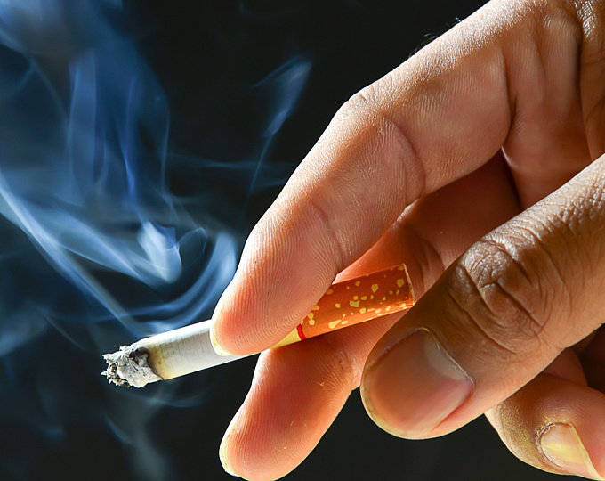
Факторы и последствия курения среди студентов медицинского факультета
Выполнили: студ ЛКУ 1-21
Камчиев Элдос,
Искандарова Айсулуу
Руководитель: Айтиева А.К.
Кафедра внутренние болезни 2.

Slide 2
Цель исследования:
Анализ факторов и последствий курения в среди студентов.
2)Актуализация сведений о негативном воздействии никотиновой зависимости и профилактики
3) Предложить пути решение проблемы.

Slide 3
Задача:
Выявить количество курящих среди студентов медицинского факультета
Изучить на практике отношение учащихся факультета к курению.
Представить полную и достоверную проблемы в нашем факультете.
Выяснить влияние курение на организм студентов

Slide 4
Актуальность: Актуальность темы нашей работы заключается в том, что сохранить крепкое здоровье каждого студента учащихся в нашем факультете. Курение-является одной из наиболее распространенных и массовых в мировом масштабе привычек, наносящей урон, как здоровью отдельного человека так и обществу в целом.

Slide 5
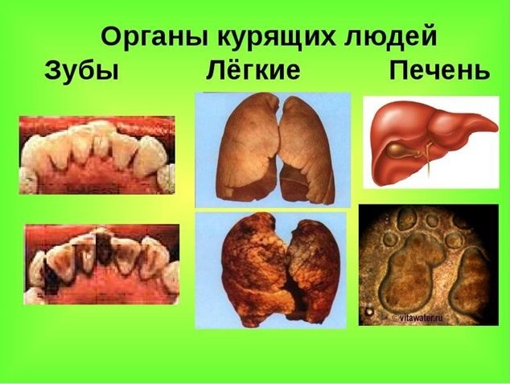
Актуальность:
Употребление табака – это не столько вредная привычка, сколько серьезная физиологическая и психологическая зависимость. Никотин, содержащийся в табаке, признан веществом, вызывающим наркотическую зависимость. Во всем мире курят 1 300 000 000 человек, т.е. каждый третий взрослый житель Земли. Курение табака – серьезная медико-социальная проблема и одна из главных предотвратимых причин смертности и инвалидности во всем мире.

Slide 6
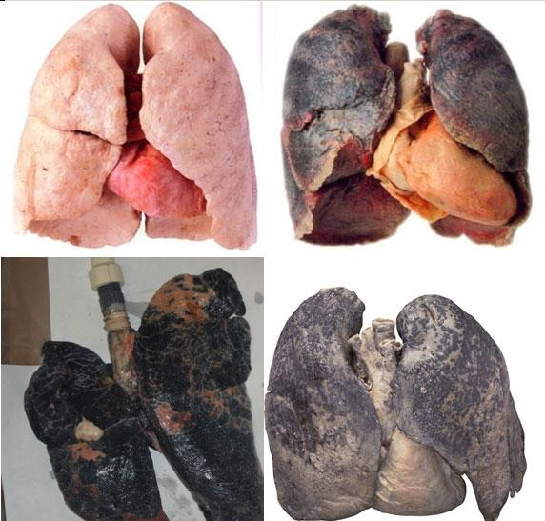
Актуальность:
Курение табака является наиболее частой причиной респираторных заболеваний, у курильщиков в 6 раз выше риск заболеть хронической обструктивной болезнью легких - ХОБЛ (у 9 курильщиков из 10 – развивается ХОБЛ). Каждый 10-й курильщик заболевает раком легких. В среднем курящие люди сокращают себе жизнь на 10-15 лет.
По данным опроса каждый год табакокурение в мире является причиной смерти от 330 до 400 тыс. чел. При этом трое из четырех умирают в возрасте 35–69 лет. Курение способствует высокому уровню смертности населения в мире.

Slide 7
Методика и результаты исследования: -Исследование проводилось путем анкетирования студентов медицинского факультета с 1-6курсы(по google forms). В опросе приняли участие 203 студента в возрасте от 17 до 24 лет, из них 41 % юноши и 59 % девушки. На основе литературных источников была составлена анкета «Факторы и последствия курения», ответы на вопросы анкеты были переведены в баллы с учетом определенной логики построения задаваемого вопроса.

Slide 8
Статистика курильщиков в мире
В 2020 г. было выявлено
22,3% мирового населения употребляли табак
– 36,7% мужчин
7,8% женщин.
Употребляется 15 млрд сигарет в день.
Почти половина всех детей в мире – пассивные курильщики, что существенно увеличивает риск развития астмы. То есть, каждый второй ребенок может серьезно заболеть только потому, что рядом курят взрослые.

Slide 9
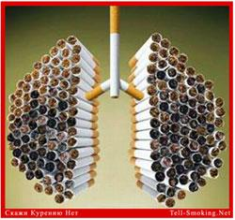
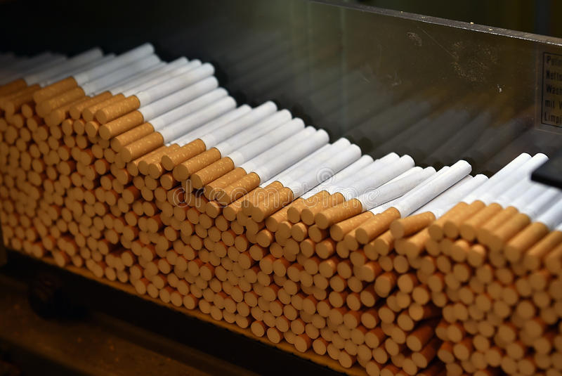
Где больше производят сигареты? Крупнейшим производителем сигарет в мире является Китай, в котором в 2014 году (последние доступные сравнительные данные) было произведено почти 1.8 трлн. сигарет. На втором месте - США (490 млрд.), Россия (380 млрд.) и Япония (216 млрд.). Подсчитано, что косвенные потери от курения из-за более низкой эффективности труда и дополнительных потерь от нетрудоспособности курящих составляют 207,5 млрд дол., что соответствует 0,77 % ВВП или 21,6 % расходов консолидированного бюджета.

Slide 10
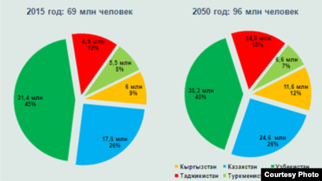
Показатели потребителей табака в Центральной Азии

Slide 11
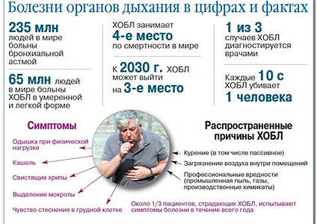
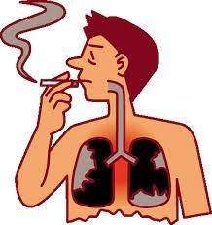
Влияние курения на органы дыхания:
Из-за неполного сгорания табака в дыме содержатся в огромном количестве частицы сажи и деготь, частично оседающие в дыхательных путях.
Яды табачного дыма пагубно действуют на верхние дыхательные пути и легкие. Постепенно развиваются ларингит (голос становится хриплым), трахеит, хронический бронхит, эмфизема легких.

Slide 12
Вред курение
Вред курения в том, то оно вызывает три основных заболевания: рак легких, хронический бронхит, коронарная болезнь. Табак является причиной смертности от рака легкого в 90 % всех случаев, от бронхита и эмфиземы в 75 % и от болезни сердца в примерно 25 % всех случаев.
Примерно 25 % регулярных курильщиков сигарет умрет преждевременно по причине курения. Многие из этого числа смогли бы прожить на 10,20 или 30 лет дольше.
Умершие вследствие курения в среднем потеряют 15 лет своей жизни ..
Нет такого органа, который бы не поражался табаком: почки и мочевой пузырь, половые железы и кровеносные сосуды, головной мозг и печень.
Смертельная доза для взрослого человека содержится в одной пачке сигарет, если ее выкурить сразу, а для подростков — полпачки.

Slide 13
Статистика курение среди студентов медицинского факультета:

Slide 14
Как влияет курение на здоровье?

Slide 15
Сумма потраченных денег на табачные изделия.

Slide 18
После употребление первой, сколько промежуток времени, составляет потребность ко второй?

Slide 19
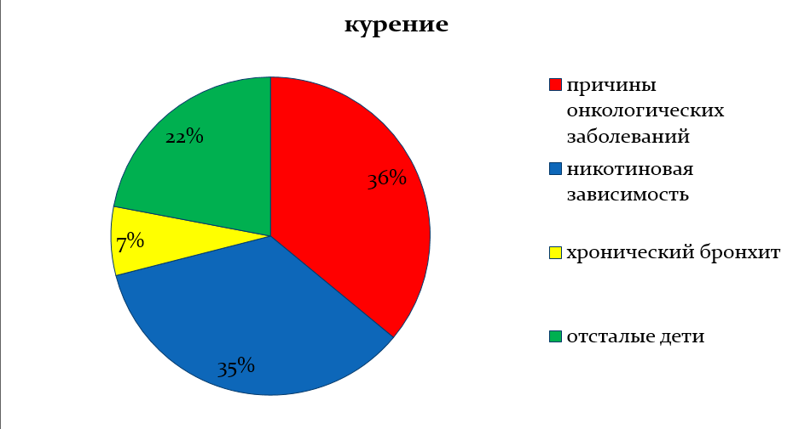
В ходе опроса среди студентов медфака выяснили, что студенты знают к каким последствиям приводит курение и получили следующие результаты:

Slide 20
Выводы:
Изучив материалы узнали что(около)300 студентов медицинского факультета начинают курить:
Для покупки сигаретов, тратят не менее 14 сомов в день и в итоге если посчитать то сумма траченных денег на покупку сигаретов составит; 420 сомов за месяц, а за год 420 в среднем.
Студенты начали курить в основном из-за любопытства и потому что друзья курят
В основном пользуются классическими табачными сигаретами.
В ходе опроса среди студентов медфака выяснили, что студенты знают к каким последствиям приводит курение и собираются в скором времени бросить.

Slide 21
Рекомендация:
Сократи количество выкуриваемых в течение дня сигарет
Перед тем как закурить сделай три глубоких вдоха и выдоха, постарайся отложить курение на некоторое время
Попробуй обходиться без сигарет в сутки
Если очень захочется курить, бери леденцы или жевательную резинку

